Slide 1
Лабораторна 4
UI TESTING
Виконав:
Демчук Любомир
ПІ-14-1

Slide 2



Завдання 1
1 | Is there any inconsistency in the UI? (buttons disabled)
Тут все в нормі, оскільки це зроблено ,щоб випадково не переплутати кнопки
2 | Is there any inconsistency in the UI?
Тут назва кнопки має бути з великої літери
3 | Is there any inconsistency in the UI?
Тут поле введення має ставати активним
4 | How checkbox can be checked off?
5 | The gender selection is implemented on screen below. Please describe the weak points of this implementation and propose better way of implementation.
Потрібно поставити 2 radio button

Slide 3
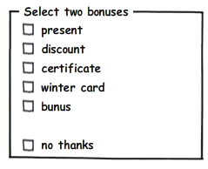

Завдання 1
6 | Please, propose improvements for the part of the screen below. Requirement: if ‘no thanks’ checkbox is checked off other fields should be disabled
Потрібно, щоб всі варіанти були на однаковій відстані одне від одного
7 | Please provide your recommendations regarding improvements of the part of screen below.
Потрібно замість 2checkbox застосувати 2 radio-button
8 | Would a radio button be a better choice? (select between Portrait and Landscape mode, Portrait uses by default )
Я думаю, що 2 radio button доцільніше використати

Slide 4

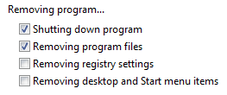
Завдання 1
9 | Is radio button the best choice?
Достатньо звичайного checkbox
10 | Is it the best implementation of the part of screen?
Навряд чи доцільно використовувати такі ефекти у одному блоці
11 | What is mixed-state for checkbox?
Це означає, що під цим пунктом є ще варіанти вибору нижчого рівня, і декілька з них активні…
12 | Can we use checkboxes as a progress indicator?
Ні, лиш як для вибору параметрів роботи процесу

Slide 5
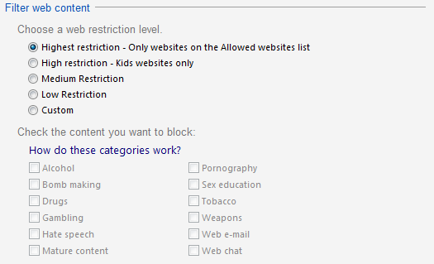
Завдання 1
13 | Can we use the selection of a checkbox to perform commands?
14 | Can we use the selection of a checkbox to dynamically display other controls related to the selected control (screen readers cannot detect such events)?
15 | Can we use the selection of a checkbox to display other windows, such as a dialog box to gather more input?
Загалом так, якщо команди не суперечать одна одній
Краще застосувати спадний список
Загалом так
16 | Are there any inconsistency in the relationship between radio buttons and checkboxes? Requirement: when ‘Custom’ radio-button is selected all checkboxes are enabled.
Я вважаю, що при виборі певної радіо-кнопки потрібно, щоб відображались в закритому режимі певні прапорці для унаочнення рівня блокування

Slide 6

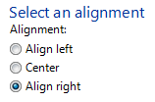

Завдання 1
17 | Is it the best implementation of screen?
Так
18 | How implementation of screen can be improved?
Додати ще вирівнювання за шириною(тексту)
19 | Is it the best way of the controls’ location on the screen?

Slide 7
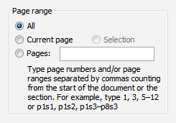
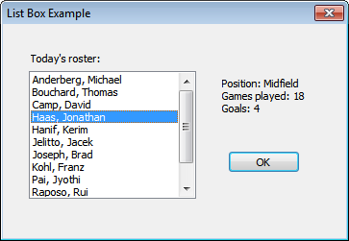
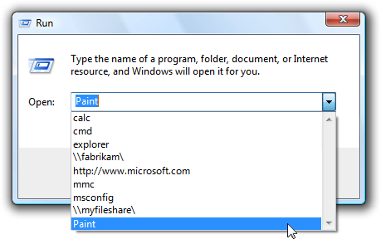
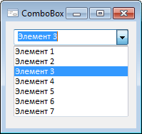
Завдання 1
20 | Is it right to leave editable text boxes and drop-down lists enabled if they share the radio button's label? (See example). What requirement should be for the editable field?
Так, в даному випадку потрібна саме радіо-кнопка
21 | What is list-box, drop-down list, combobox? What are the two types of combobox?
Комбіновані списки(combobox) можуть мати два режими: з можливістю редагування в полі і без такої можливості.

Slide 8
Завдання 1
22 | There are numbers from 1 to 31 (day of month) in dropdown list. How we can select 5?
Ми можемо прогорнути список і вибрати 5
Ми повинні змінити значення, гортаючи випадне меню, хоча зручніше б у цьому випадку було використовувати combobox,прописавши значення в полі для редагування
23 | There are numbers from 1 to 31 (day of month) in dropdown list. How we can change selection between 3, 30, 31 items?

Slide 9
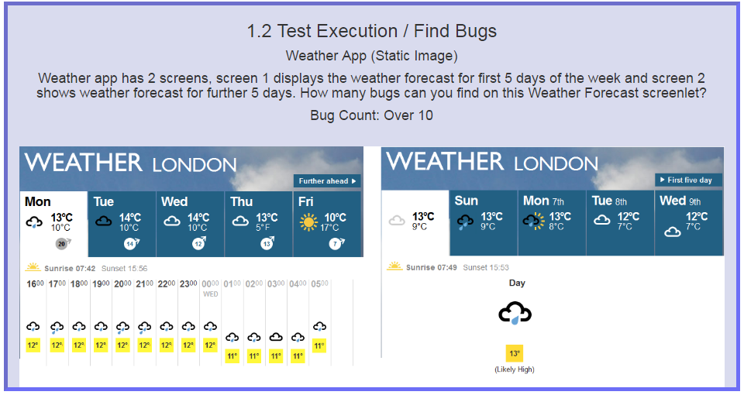
Завдання 2
Перевірити інтерфейс сайту погоди на наявність багів

Slide 10
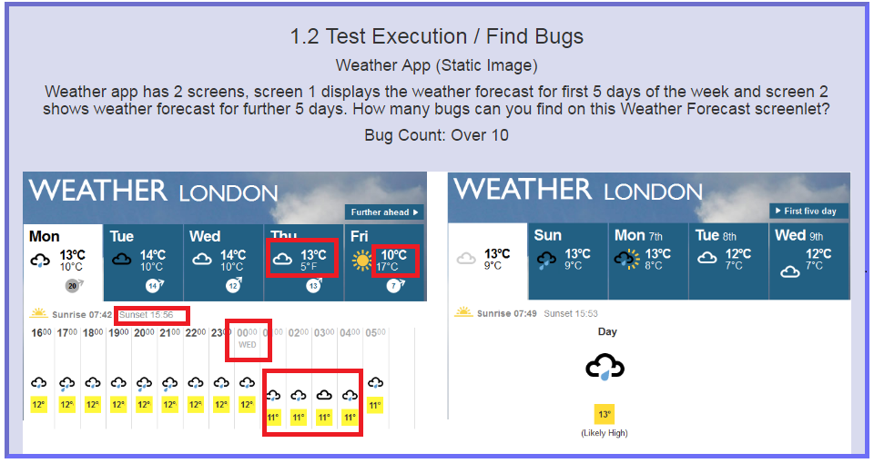
Завдання 2

Slide 11
Завдання 2
Пояснення виділених областей:
градуси фаренгейта в четвер замість градусів цельсія;
в п'ятницю вночі не може бути тепліше, ніж вдень;
п'ятниця, зсунуто нічну температуру;
не може бути заходу сонця в 15:56 !не точно;
Після понеділка йде вівторок, а не середа;
зсув позначок і терператур при детальному відображенні погоди погодинно.

Slide 12
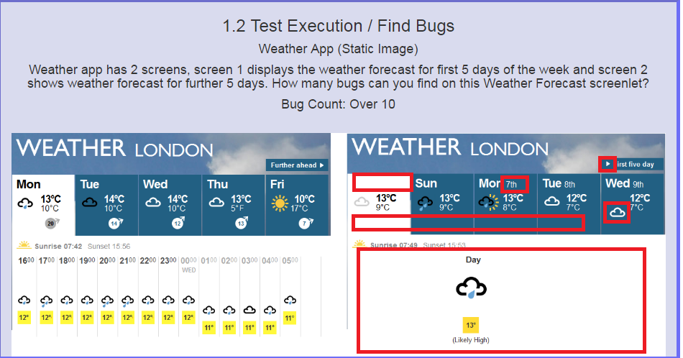
Завдання 2

Slide 13
Завдання 2
Пояснення виділених областей:
значок стрілки спереду а не ззаді;
не відображається день(субота);
Відображається дата,хоча на попередніх днях її не було;
хмарка з'їхала вниз відносно вертикалі(середа);
не показується напрям і сила вітру;
не показується детальна інформація погоди на суботу

Slide 14
Висновки
Виконуючи дану лабораторну роботу, я навчився виявляти та виправляти проблеми та помилки, які виникають під час створення графічного інтерфейсу програмних продуктів.

